Slide 1

Число 18

Slide 2

Повтори!
Состав чисел 9,10
9
10
5
4
7
3
8
1
8
2
7
2
1
9
9
6
6
4
3

Slide 3
12-1
11
13-2
16-3
11
13
15-4
17-2
11
15
15-3
16-3
12
12
13
14-2

Slide 4


16 – 2 = 14 14 – 4 = 10
16 – 5 = 11 15 – 3 = 12
16 – 3 = 13 13 – 2 = 11
15 – 4 = 11 14 – 4 + 6 = 16
15 – 3 = 12 17 – 7 – 4 = 6
15 – 2 = 13 16 – 10 + 4 = 10
10
10
6

Slide 5

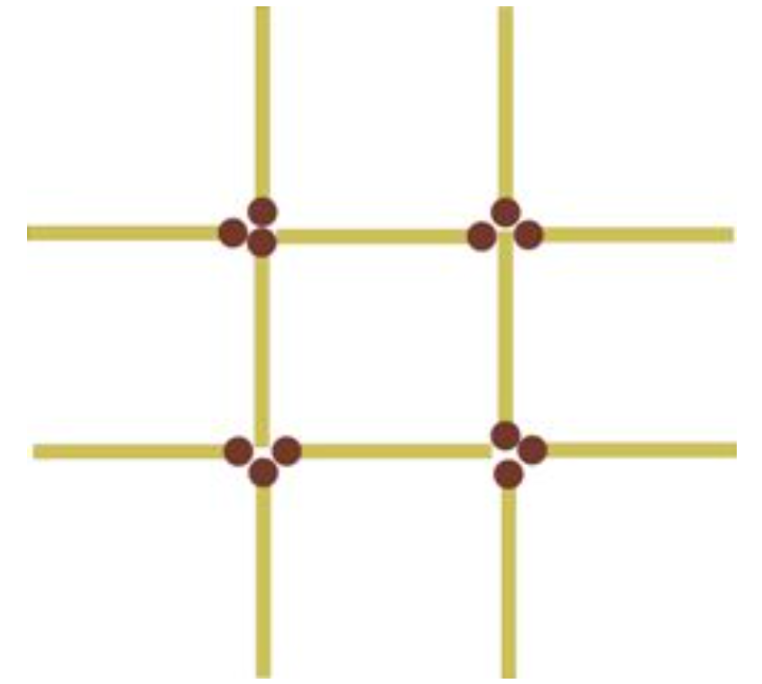
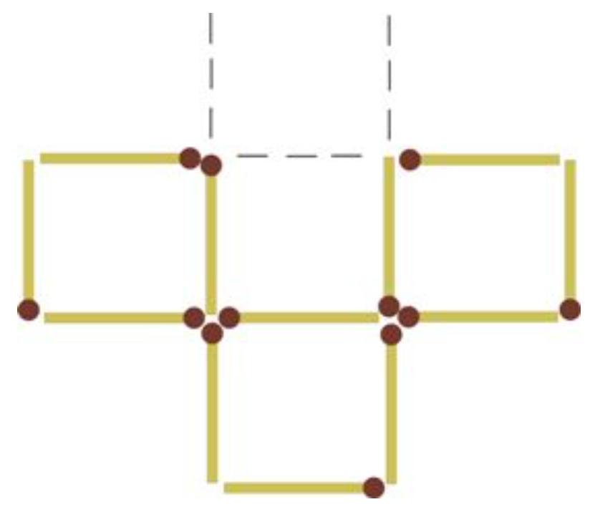

Slide 6
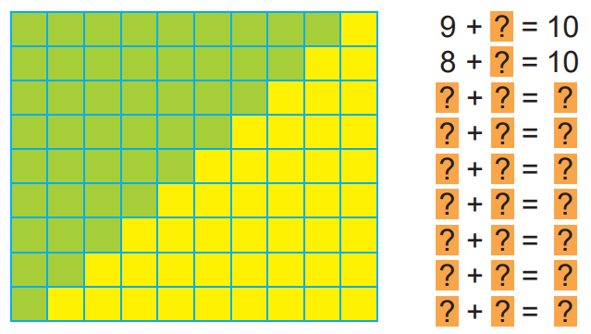
1
2
7
3
10
6
4
10
5
5
10
4
6
10
3
7
10
2
8
10
1
9
10

Slide 7
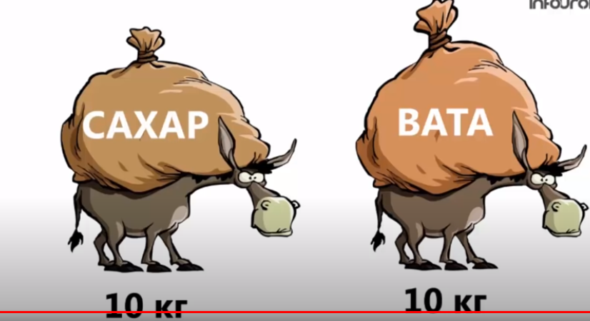
Задача
Два ослика везли поклажу. Один - 10 кг сахара. Другой - 10 кг ваты. У кого груз был тяжелее? Объясни.

Slide 8
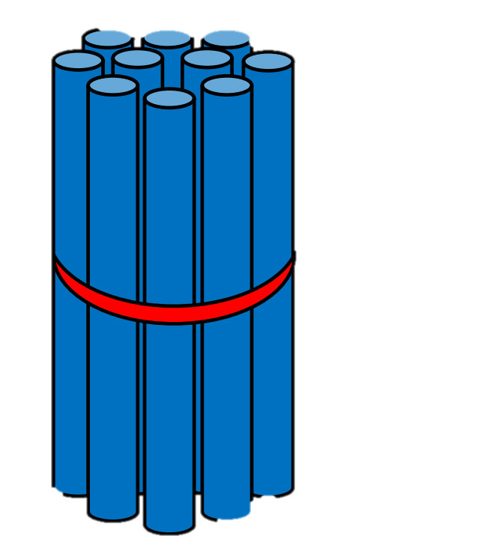

10 + 8 = 18

Slide 9
18 - 8 = 10

Slide 10
18 - 10 = 8

Slide 11
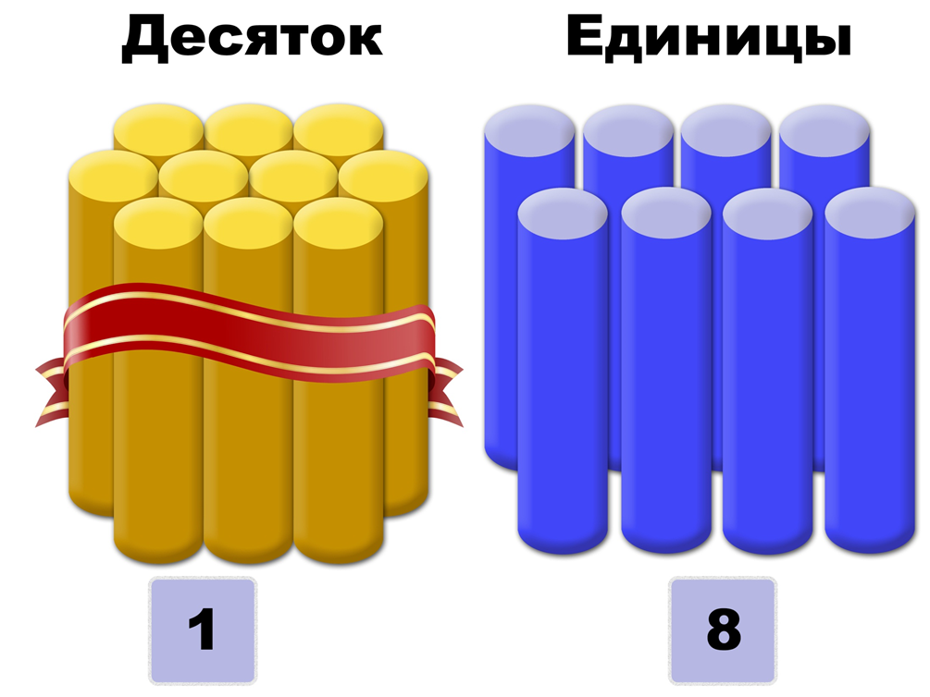

Slide 12
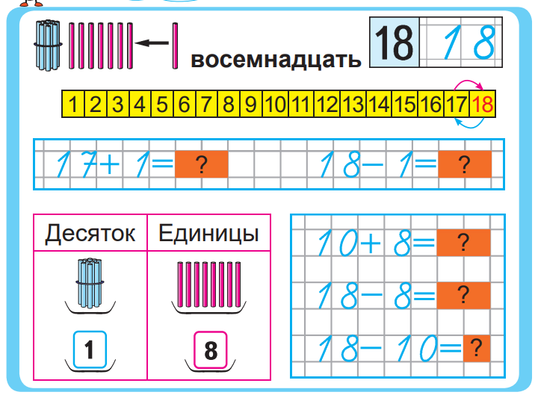





Slide 13
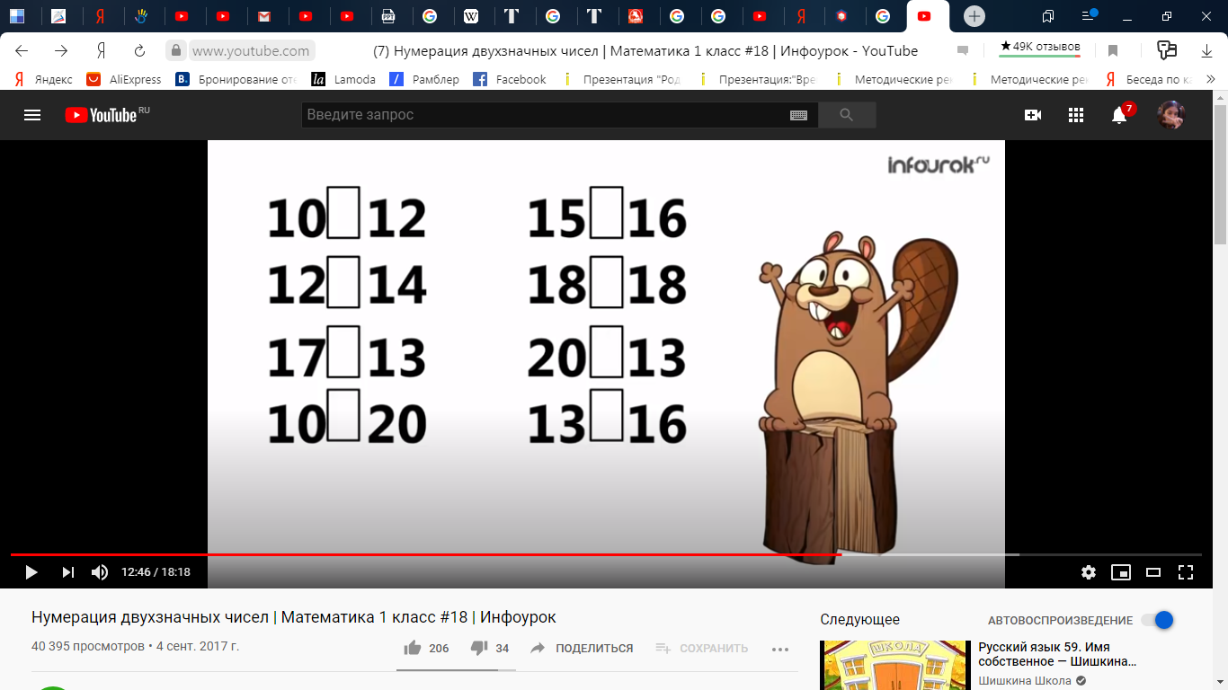
Сравните числа:
<
<
<
=
>
>
<
<

Slide 14
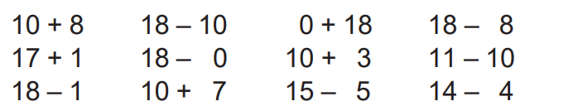
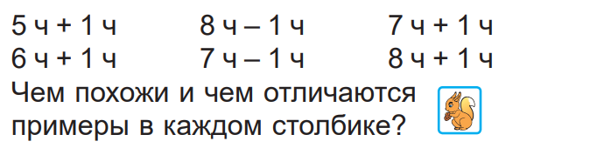
=18
=8
=18
=10
=18
=18
=13
=1
=17
=17
=10
=10
=6 ч
=7 ч
=8 ч
=7 ч
=6 ч
=9 ч

Slide 15
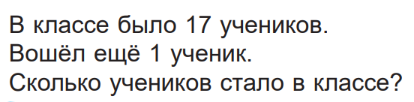
17 + 1 = 18 (уч.)

Slide 16
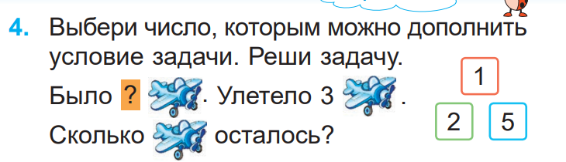



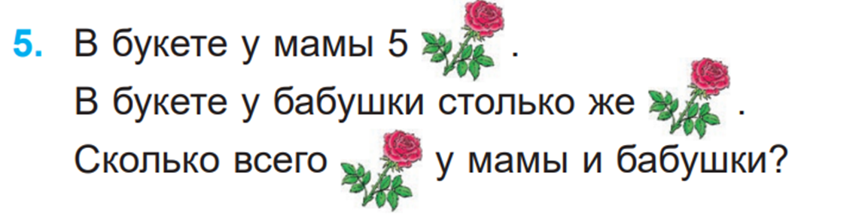
5
5 - 3 = 2 (с.)
5 + 5 = 10 (р.)

Slide 17
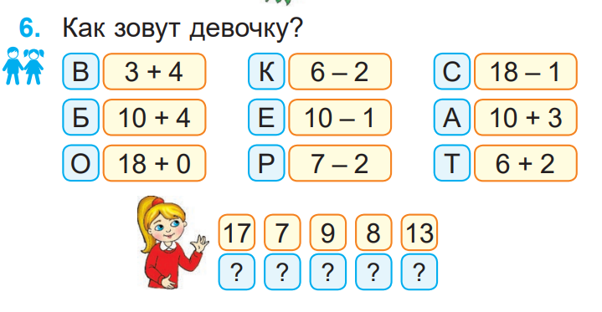





=7
=4
=17
=14
=9
=13
=18
=5
=8

Slide 18


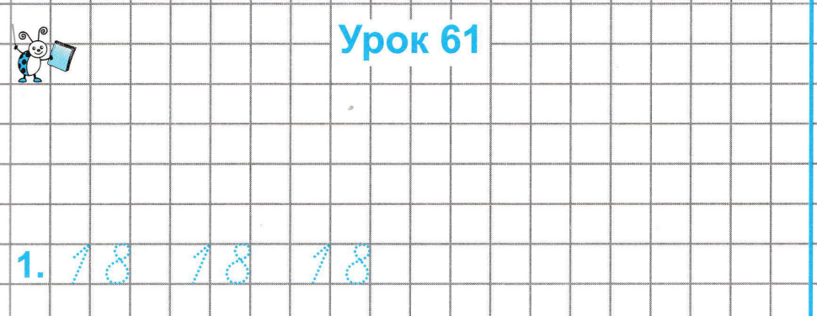


Slide 19
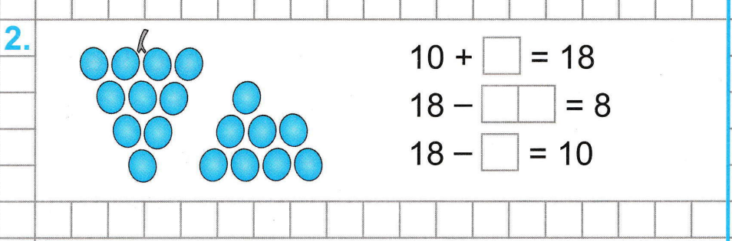
8
1 0
8

Slide 20
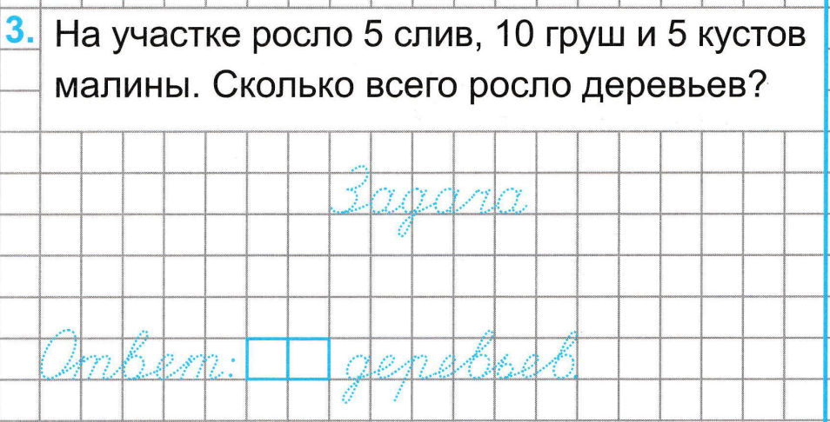
Задача
5 + 1 0 = 1 5(д.)
Ответ: 1 5 деревьев.

Slide 21
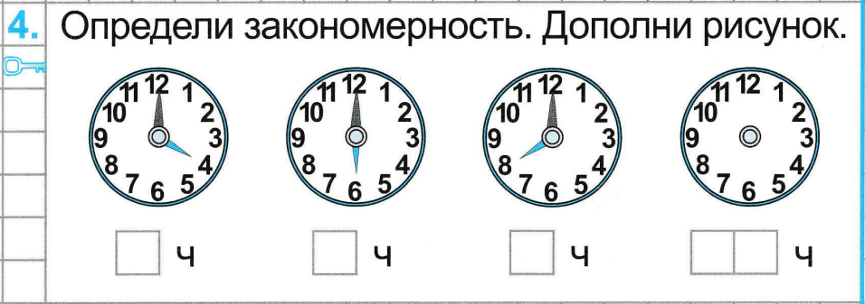

4
6
8
1 0

